Slide 1
Scapy
קרדיט – ברק גונן

Slide 2

מבוא לעבודה עם Scapy
socket הינו מימוש של כל 4 שכבות התקשורת אשר מאפשר לנו להתרכז ולממש את רמת האפליקציה.
Scapy- ספריה חיצונית לפייתון שמאפשרת מגוון פעולות:
יצירה של חבילות
שליחת חבילות
הסנפה
פילטור חבילות לפי שדות שונים

Slide 3
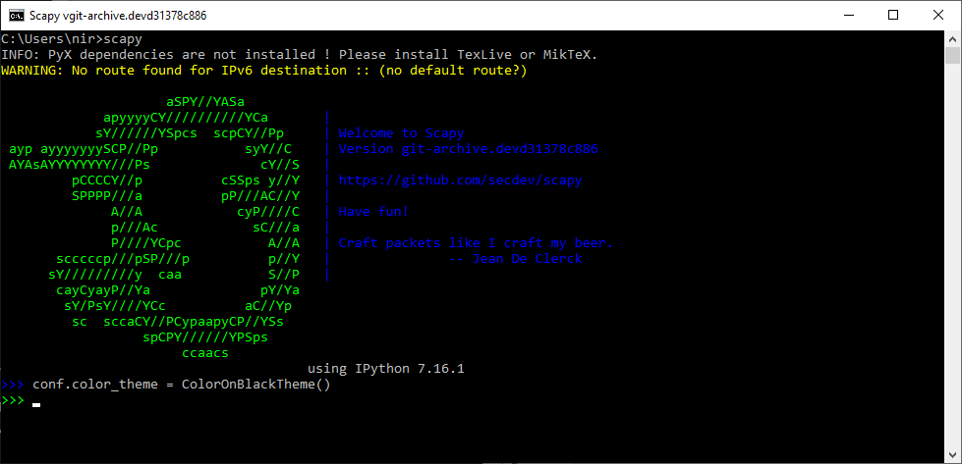
הפעלה
בתוך ה-cmd כתבו scapy.
מומלץ לכבות את IPV6 לפני ההפעלה.
מומלץ להריץ בהתחלה
conf.color_theme = ColorOnBlackTheme()

Slide 4

הפונקציה sniff
מאפשרת הסנפה של חבילות
החבילות נשמרות ברשימה
ניתן לגשת לכל חבילה וחבילה כמו לאיברי רשימה בפייתון

Slide 5
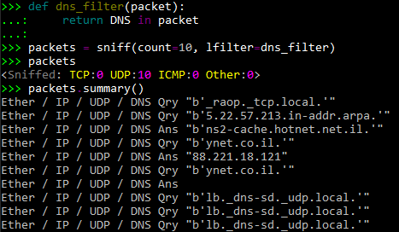
פילטור חבילות מסוג DNS (תרגיל 5.1)
כשביצענו הסנפות עם wireshark ראינו שכאשר אנחנו מבצעים nslookup, בשכבת האפליקציה עובר פרוטוקול DNS
Scapy מזהה את השדות שמופיעים בחבילות
אנו יכולים לפלטר לפי שדה כלשהו, ע"י הפרמטר lfilter
לדוגמה, פילטור פקטות DNS:

Slide 6
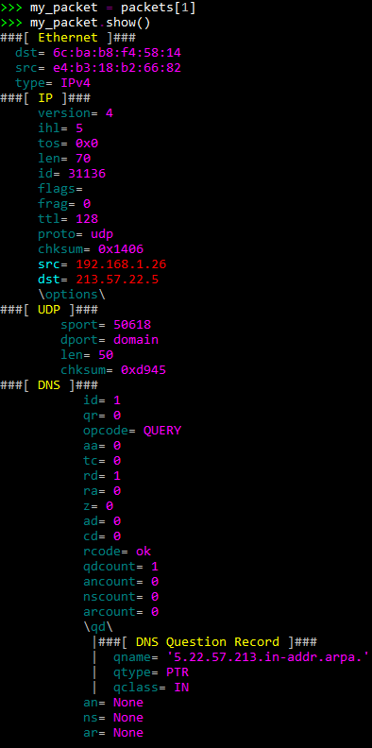
המתודה show()
לאחר שבחרנו חבילה מסוימת, ניתן להציג את התוכן שלה על ידי המתודה show()

Slide 7
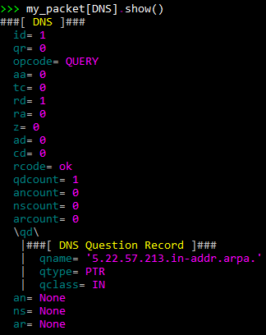

המתודה show()- המשך
אם נרצה להתמקד בפרוטוקול ה-DNS, נבצע show רק לחלק של הפרוטוקול הזה בחבילה.
ניתן לבדוק ערך של כל שדה. לדוגמה:
מצאנו שכאשר שדה זה הוא 0, הכוונה ל-QUERY (שאילתא)

Slide 8
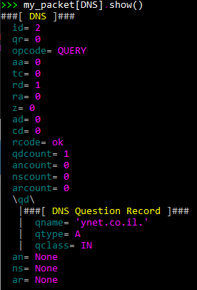
פילטור חבילות לפי שדות נוספים
נניח שאנחנו מעוניינים לפלטר חבילות שעונות לתנאים הבאים:
DNS- למדנו
שאילתא - למדנו
טיפוס A (לא PTR):

Slide 9
היררכיה של Domain Names
נשפר את הפילטר שלנו:
>>> def filter_dns(packet):
return (DNS in packet
and packet[DNS].opcode==0
and packet[DNSQR].qtype==1)
פקטת DNS
שאילתא
סוג A

Slide 10

הרצת פונקציה על חבילות לאחר פילטר
כעת כשלמדנו ליצור פילטרים מרובי תנאים, נרצה לבצע פעולות על החבילות שפילטרנו
ניצור פונקציה שמדפיסה את ה-domain עליו מתבצע תשאול ה-DNS
איך אפשר לגרום לכך שרק חבילות שנתפסו בפילטר שלנו יגיעו לפונקציה print_query_name?

Slide 11
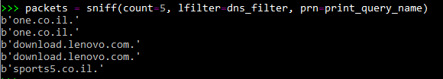
הפרמטר PRN
נעביר את הפונקציה ל-sniff ע"י הפרמטר prn:
הערה: במידה ולא התקבלו תוצאות, יתכן שזה עקב מנגנון ה-cache, יש לאפס אותו ע"י הפקודה:
ipconfig /flushdns

Slide 12
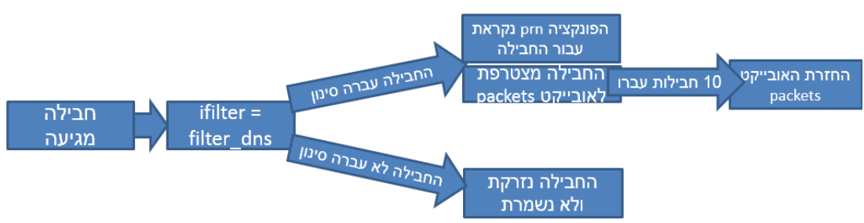
סיכום- שרשרת הפעולות המלאה

Slide 13
תרגיל- פילטור HTTP
בצעו את תרגיל מודרך 5.2, הסנפה של HTTP
בצעו את תרגיל מודרך 5.3, הסנפה של HTTP

Slide 14
סיכום ביניים
למדנו איך משתמשים ב-scapy להסנפה של חבילות
ראינו שיש ביכולתנו ליצור פילטרים מסוגים שונים
ב-wireshark אנחנו מוגבלים על ידי פילטרים שמישהו אחר כתב
למדנו לגרום להרצה של פונקציה על חבילות שעברו סינון
... מה לגבי יצירה של חבילות?

Slide 15
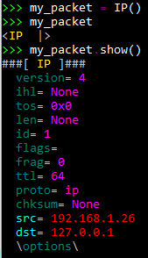
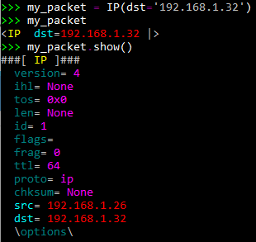
שימוש ב-Scapy ליצירת חבילות
ניצור חבילת IP
שימו לב לתקציר ושימו לב לכתובות
ניצור חבילת IP עם כתובת שונה
שימו לב לתקציר ושימו לב לכתובות

Slide 16
שימוש ב-Scapy ליצירת חבילות
ניצור חבילת IP
שימו לב לתקציר ושימו לב לכתובות
ניצור חבילת IP עם כתובת שונה
שימו לב לתקציר ושימו לב לכתובות
ניתן להכניס גם host name ו-scapy יבצע תרגום בזמן השליחה

Slide 17
שליחת חבילה
יצירת החבילה
>>> my_packet = Ether(dst="7c:b7:33:bf:18:34")/IP(dst="www.google.com")/Raw("Hello")
שליחת חבילה
>>> send(my_packet)
.
Sent 1 packets.

Slide 18
שימוש ב-scapy מתוך סקריפט פייתון
כתיבת תכניות פייתון שעושות שימוש ב-scapy יסייעו בדיבוג ובשמירת הקוד להמשך
from scapy.all import *

Slide 19

שימוש ב-Scapy ליצירת חבילות
הזכרנו ש-scapy מאפשר יצירה של חבילות
פעולה זו דורשת היכרות עם השכבות שמתחת לשכבת האפליקציה
לכן נלמד אותן, ואז נחזור ל-scapy וניישם את מה שלמדנו ☺
כעת אנחנו מוכנים לצלול לעומק השכבות הבאות...

